Slide 1

TypeScript
爱波瑞智能研究院内部分享

Slide 2
1. 什么是 TypeScript?
TypeScript 是 JavaScript 的一个超集，主要提供了类型系统和对 ES6 的支持，它由 Microsoft 开发，代码开源于 GitHub 上。
它可以编译成纯 JavaScript。TypeScript 编译工具可以运行在任何服务器和任何系统上。

Slide 3
TypeScript和JavaScript的对比

Slide 4
一、TypeScript 增加了代码的可读性和可维护性
类型系统实际上是最好的文档，大部分的函数看看类型的定义就可以知道如何使用了
可以在编译阶段就发现大部分错误，这总比在运行时候出错好
增强了编辑器和 IDE 的功能，包括代码补全、接口提示、跳转到定义、重构等

Slide 5
二、TypeScript 非常包容
TypeScript 是 JavaScript 的超集，.js 文件可以直接重命名为 .ts 即可
即使不显式的定义类型，也能够自动做出类型推论
可以定义从简单到复杂的几乎一切类型
即使 TypeScript 编译报错，也可以生成 JavaScript 文件
兼容第三方库，即使第三方库不是用 TypeScript 写的，也可以编写单独的类型文件供 TypeScript 读取

Slide 6
三、TypeScript 拥有活跃的社区
大部分第三方库都有提供给 TypeScript 的类型定义文件
Google 开发的 Angular2 就是使用 TypeScript 编写的
TypeScript 拥抱了 ES6 规范，也支持部分 ESNext草案的规范

Slide 7
2. 开发环境的安装
node
npm install typescript -g
tsc --version
编译指令：tsc hello.ts

Slide 8
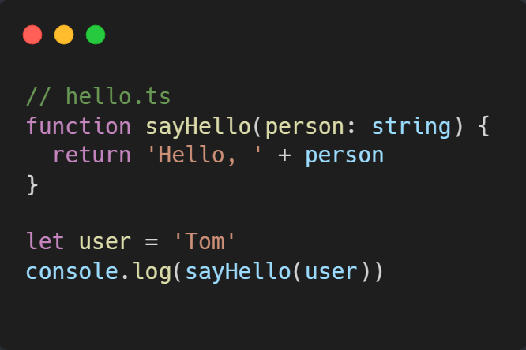
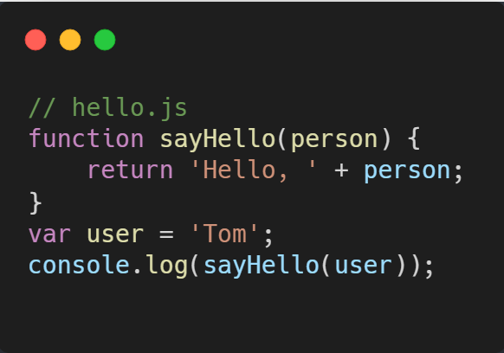
Hello TypeScript
tsc hello.ts
TypeScript 中，使用 : 指定变量的类型，: 的前后有没有空格都可以。
TypeScript 只会进行静态检查，如果发现有错误，编译的时候就会报错，但是还是会生成js文件，如果要在报错的时候终止js文件的生成，可以在tsconfig.json中配置noEmitOnError即可。
tsconfig.json文件中指定了用来编译这个项目的根文件和编译选项。可以通过tsc --init命令创建

Slide 9
3. TypeScript中的数据类型
Undefined :
Number:数值类型；支持小数，值为NaN时不会报错
string : 字符串类型;
Boolean: 布尔类型；值只有true、false
enum：枚举类型；
any : 任意类型；声明一个函数时表示该函数没有返回值，声明一个变量为任意值之后，对它的任何操作，返回的内容的类型都是任意值，未声明的变量按照任意值类型处理
void：空类型；void类型变量只有两个值：undefined、null
Array : 数组类型; 下文详细介绍
Tuple : 元祖类型；下文详细介绍
Null ：空类型
Tips: undefined 和 null 是所有类型的子类型。

Slide 10
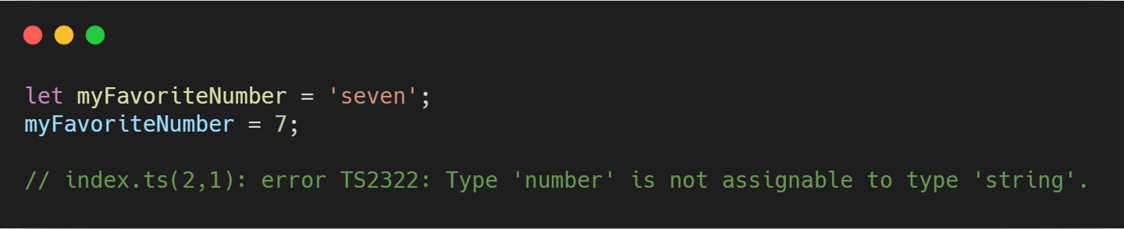
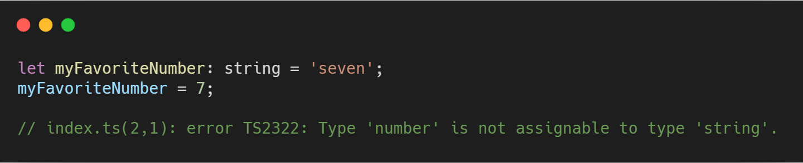
类型推论
如果没有明确的指定类型，那么 TypeScript 会依照类型推论（Type Inference）的规则推断出一个类型。
以下代码虽然没有指定类型，但是会在编译的时候报错：
事实上，它等价于：
TypeScript 会在没有明确的指定类型的时候推测出一个类型，这就是类型推论。
如果定义的时候没有赋值，不管之后有没有赋值，都会被推断成 any 类型而完全不被类型检查：

Slide 11
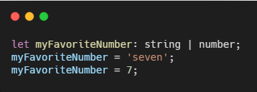
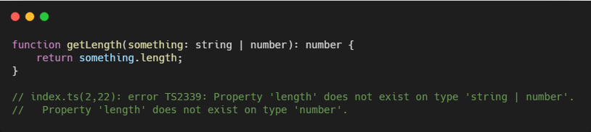
联合类型
联合类型（Union Types）表示取值可以为多种类型中的一种，联合类型使用 | 分隔每个类型。
当 TypeScript 不确定一个联合类型的变量到底是哪个类型的时候，我们只能访问此联合类型的所有类型里共有的属性或方法：
访问联合类型的属性或方法

Slide 12
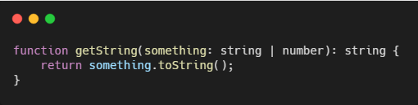
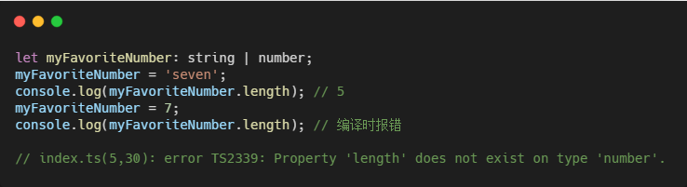
上例中，length 不是 string 和 number 的共有属性，所以会报错。
访问 string 和 number 的共有属性或者方法是没问题的：
联合类型的变量在被赋值的时候，会根据类型推论的规则推断出一个类型
上例中，第二行的 myFavoriteNumber 被推断成了 string，访问它的 length 属性不会报错。
而第四行的 myFavoriteNumber 被推断成了 number，访问它的 length 属性时就报错了。

Slide 13
4. 对象的类型-接口

Slide 14
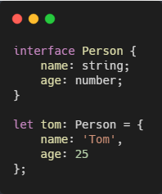
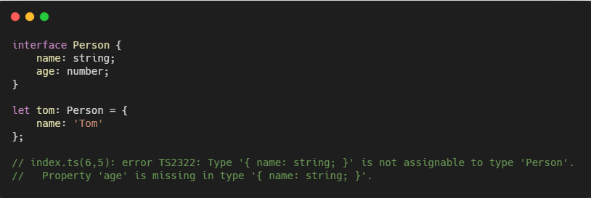
在 TypeScript 中，我们使用接口（Interfaces）来定义对象的类型。
什么是接口?
在面向对象语言中，接口（Interfaces）是一个很重要的概
念，它是对行为的抽象，而具体如何行动需要由类（clas
ses）去实现（implement）。
TypeScript 中的接口是一个非常灵活的概念，除了可用于
对类的一部分行为进行抽象以外，也常用于对「对象的
形状（Shape）」进行描述。
上面的例子中，我们定义了一个接口 Person，接着定义了一个变量 tom，它的类型是 Person。这样，我们就约束了 tom 的形状必须和接口 Person 一致。接口一般首字母大写。
定义的变量比接口少了（多了）一些属性是不允许的：赋值的时候，变量的形状必须和接口的形状保持一致。

Slide 15
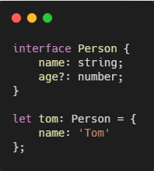
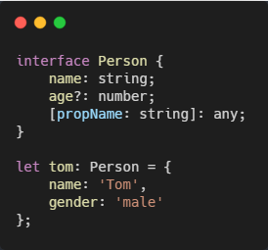
可选属性
有时我们希望不要完全匹配一个形状，那么可以用可选属性：
任意属性
有时候我们希望一个接口允许有任意的属性，可以使用
如下方式：
注意：一旦定义了任意属性，那么确定属性和可选
属性的类型都必须是它的类型的子集：
例子：demo40

Slide 16
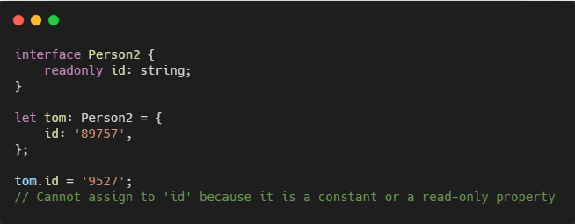
只读属性
有时候我们希望对象中的一些字段只能在创建的时候被赋值，那么可以用 readonly 定义只读属性：

Slide 17
5. 数组的类型

Slide 18
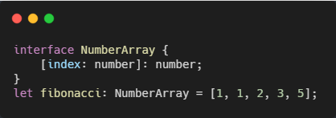
在 TypeScript 中，数组类型有多种定义方式，比较灵活。
一、「类型 + 方括号」表示法
let numList: number[] = [1, 1, 2, 3, 5];
二、 数组泛型
let numList: Array<number> = [1, 1, 2, 3, 5];
三、用接口表示数组
NumberArray 表示：只要 index 的类型是 number，那么值的类型必须是 number。
any 在数组中的应用
一个比较常见的做法是，用 any 表示数组中允许出现任意类型：
let list: any[] = ['Xcat Liu', 25, { website: 'http://xcatliu.com' }];

Slide 19
6. TypeScript中的函数
定义函数的三种方式:
1. 函数声明 function add(n1:number,n2:number):number{}
2. 函数表达式 var add = function(n1:number,n2:number):number{}
3. 箭头函数 var add = (n1:number,n2:number):number=>{}
在TypeScript语言中，函数的形参分为：可选形参、默认形参、剩余参数形参等。
1. 有可选参数的函数
可选参数，就是我们定义形参的时候，可以定义一个可传可不传的参数。这种参数，在定义函数的时候通过?标注,可选参数必须接在必须参数后面。
2. 有默认参数的函数
3. 有剩余参数的函数（rest参数）
剩余参数就是形参是一个数组，传递几个实参过来都可以直接存在形参的数组中，rest 参数只能是最后一个参数。

Slide 20
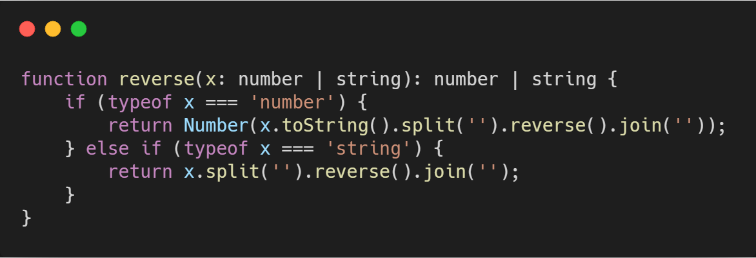
6.1 重载
重载允许一个函数接受不同数量或类型的参数时，作出不同的处理。
比如，我们需要实现一个函数 reverse，输入数字 123 的时候，输出反转的数字 321，输入字符串 'hello' 的时候，输出反转的字符串 'olleh'。
利用联合类型，我们可以这么实现：
然而这样有一个缺点，就是不能够精确的表达，输入为数字的时候，输出也应该为数字，输入为字符串的时候，输出也应该为字符串。

Slide 21
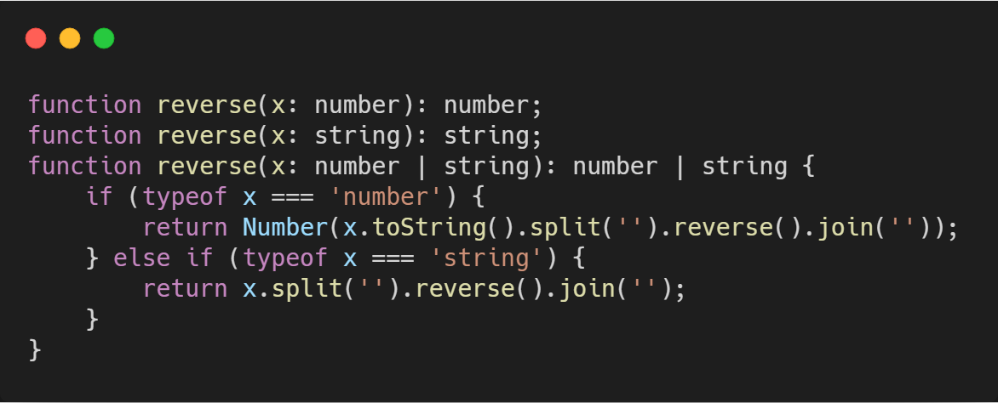
这时，我们可以使用重载定义多个 reverse 的函数类型：
上例中，我们重复定义了多次函数 reverse，前几次都是函数定义，最后一次是函数实现。
注意，TypeScript 会优先从最前面的函数定义开始匹配，所以多个函数定义如果有包含关系，需要优先把精确的定义写在前面。

Slide 22
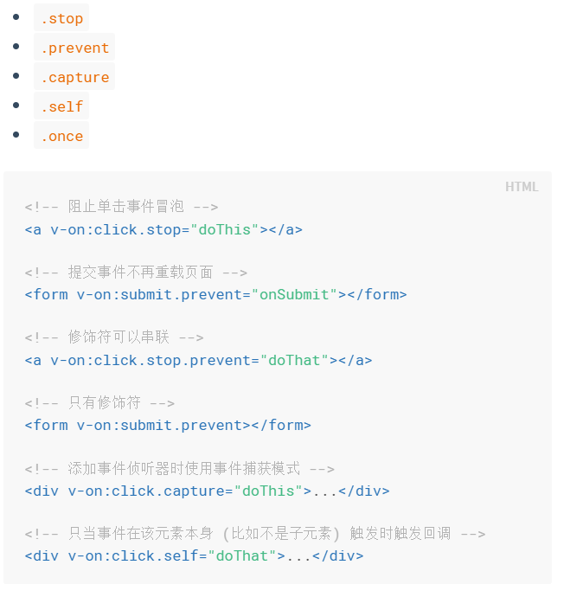
事 件 修 饰 符

Slide 23
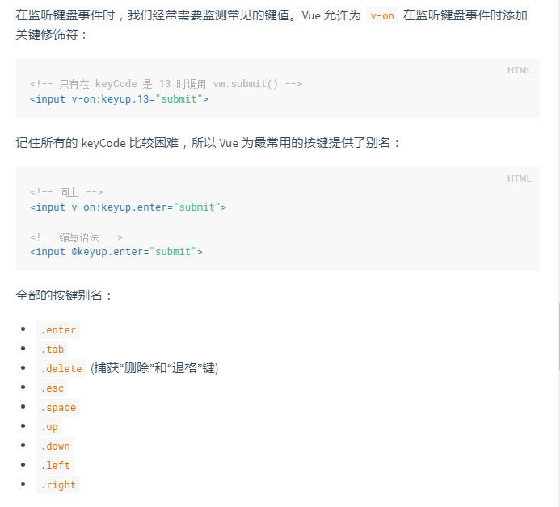
键值 修饰符

Slide 24
计算属性
computed

Slide 25
计算属性
对于一些经常需要处理转换的数据，我们应当使用计算属性(computed)

Slide 26
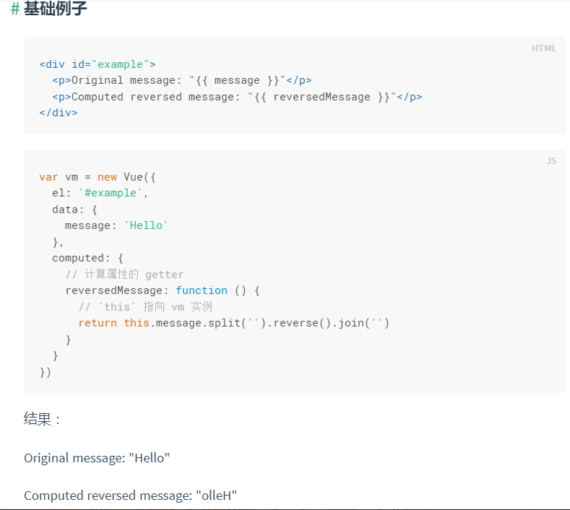

Slide 27
组件
component

Slide 28

组件化应用构建
组件系统是 Vue 的另一个重要概念，因为它是一种抽象，允许我们使用小型、独立和通常可复用的组件构建大型应用。仔细想想，几乎任意类型的应用界面都可以抽象为一个组件树可组合的视图组件

Slide 29
Vuex是什么？
Vuex 是一个专为 Vue.js 应用程序开发的状态管理模式。它采用集中式存储管理应用的所有组件的状态，并以相应的规则保证状态以一种可预测的方式发生变化。

Slide 30
“Vue组件也并没有想象中那么好用？”

Slide 31
常规组件写法的痛点
全局定义 (Global definitions) 强制要求每个 component 中的命名不得重复
字符串模板 (String templates) 缺乏语法高亮，在 HTML 有多行的时候，需要用到丑陋的 \
不支持 CSS (No CSS support) 意味着当 HTML 和 JavaScript 组件化时，CSS 明显被遗漏

Slide 32
单文件组件
single-file omponents

Slide 33
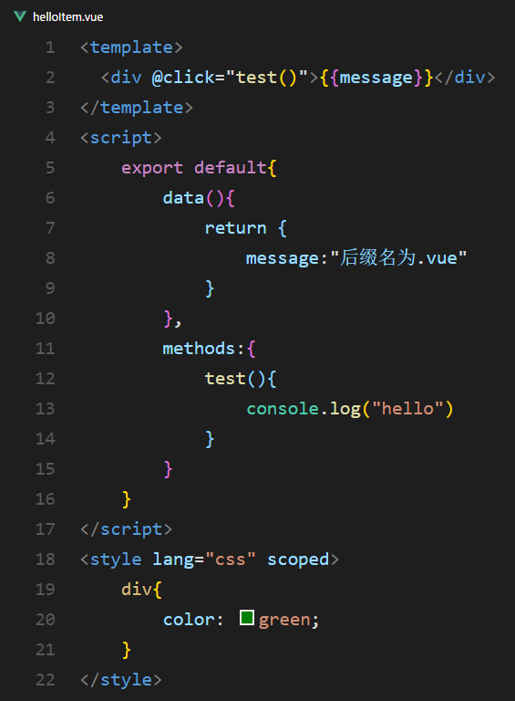
单文件组件格式

Slide 34
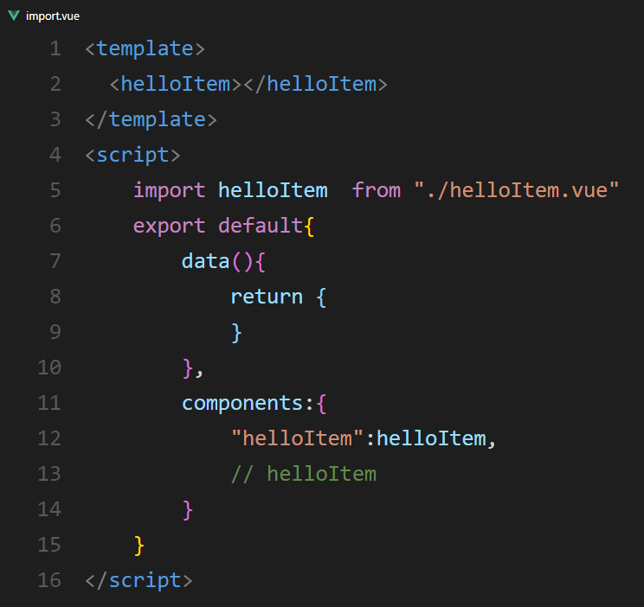
导入组件

Slide 35
使用单文件格式构建大型应用
项目前端目录及文件构建(vue-cli)
组件编写与通信
插件使用与文件打包(webpack)

Slide 36
Vue技术栈
Vue-cli(1条命令)
NPM(3条命令)
vue-router
webpack
Vuex
Babel
ES6(项目中使用部分)

Slide 37
vue-cli构建
在使用vue-cli之前我们需要安装node.js，利用其提供的npm命令来安装vue-cli。安装node.js只需去其官网下载软件并安装即可，地址为：https://nodejs.org/en/
npm install -g vue-cli
vue init OnsenUI/vue-cordova-webpack hello-world
cd hello-world
npm install

Slide 38
开发模式
Webpack + vue-loader 用于处理vue单文件组件
热重载
ESLint检查
npm run dev

Slide 39
webpack构建生产环境代码
通过UglifyJS压缩js
通过 html-minifier压缩html
将所有组件的CSS提取到单个文件中，并用cssnano进行压缩。
npm run build

Slide 40
最后
Vue 脱坑记
Vue官方风格指南
awesome-vue
Vue 2.0 的建议学习顺序

